Slide 1
SEJEm
Nejc Vrčon Zupan

Slide 2
Uvod
Časovno omejen
Menjava lastništva za denar
Prodaja rabljenih artiklov
Obračun provizije na vse artikle

Slide 3
sklopi
Registracija
Prevzem
Rezervacija
Plačilo
Izdaja

Slide 4
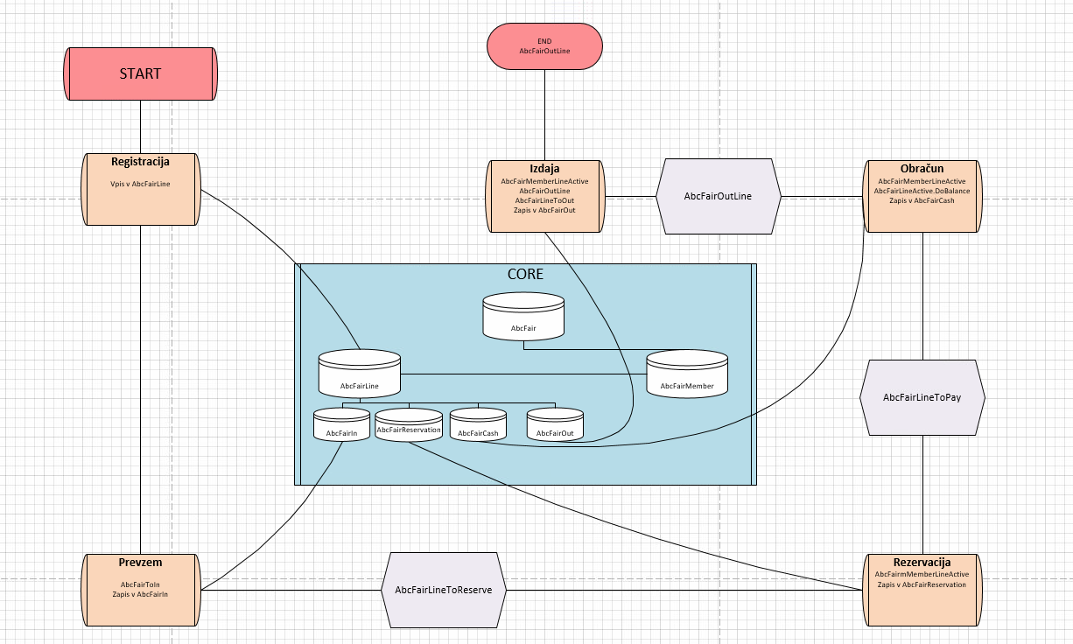

Slide 5
Registracija
OPIS:
Zapis v AbcFairLine tabelo
Prijava blaga na sejem
Izpolnitev obrazca
Ustvari se pogled AbcFairLineToIn

Slide 6
Ideje:
Izpolnitev obrazca na spletu
Baza:
Zapis v AbcFairLine
Pogled AbcFairLineToIn

Slide 7
PREVZEM
Obrazec (enostaven za izpolniti in dovolj podroben)
Vnos v AbcFairIn
Manipulativni stroški
Potrdilo o prevzemu

Slide 8
Ideje:
Hitra vrsta za tiste, ki so obrazec izpolnili na internetu
Izpolnjevanje obrazcev v vrsti
Baza:
Vpis v AbcFairIn z AbcFairToIn.FairIn proceduro
Pogled AbcFairLineActive

Slide 9
Rezervacija
Opis:
Udeleženec ima pogled na AbcFairLineToReserve
Izdelek lahko rezervira (vpis v AbcFairReservation)

Slide 10
Ideja:
Izdelava čakalne vrste za rezervirane izdelke
Način dražbe
Način ponudb
Baza:
AbcFairToReserve pogled
AbcFairReservation tabela
AbcFairLineActive pogled

Slide 11
oBRAČUN
Izpis košarice udeleženca
Samodejno računanje provizij
Izplačilo oz. vplačilo razlike v ceni
Izdaja računa

Slide 12
Baza:
AbcFairMemberLineActive (košarica) pogled
AbcFairMemberLineActive.DoBalance (obračun)
AbcFairCash.Show (račun)

Slide 13
Izdaja blaga
Vpis v AbcFairOut
Potrdilo o izdaji

Slide 14
Baza:
Vpis v AbcFairOut iz AbcFairLineToOut
Izvedba procedure AbcFairLineToOut.FairOut

Slide 15
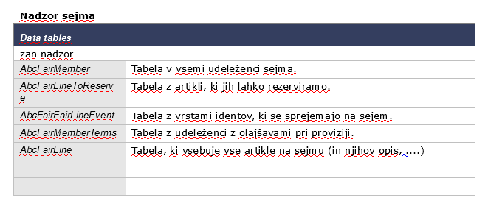
Pomankljivosti abcfair 1.0
Admin pogled
Bilanca sejma (koliko denarja mora biti v blagajni)
Izboljšave rezervacij
Zlorabe

Slide 16
Zaključek
Sejem bi z uporabo informacijskega sistema izboljšal:
Uporabniško izkušnjo
Kontrolo nad artikli
Zmanjšal zlorabe
Pregled nad denarjem
Olajšal delo delavcem

